Slide 1
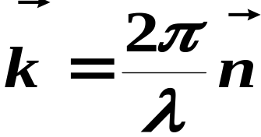



光学总结
第1章 光学导言
一.光学发展史
1.惠更斯原理:
平面波:
球面波:
2.惠更斯原理对光的反射定律、折射定律解释：
二.光波的数学描述
三维简谐波：
波矢：
复数表示：
−波的传播方向
三.费马原理
光从空间一点传播到另一点是沿着光程为极值的路径传播的。

Slide 2
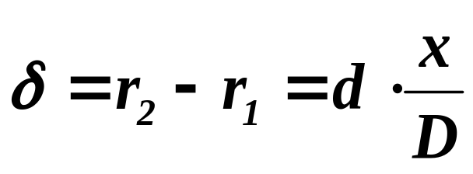
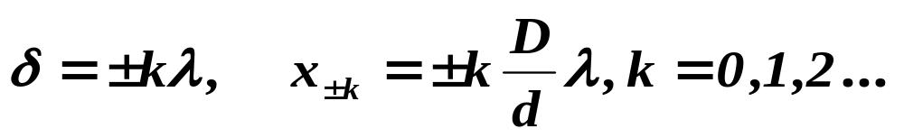
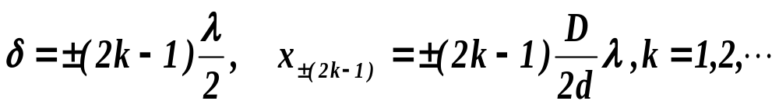
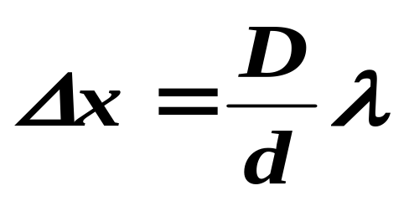
第2章光的干涉
一.杨氏双缝干涉
p
x
x
r₁
·
r₂
x
Δx
1.杨氏双缝干涉
λ
θ
d
o
x₀
δ
I
光程差：
D
明纹
暗纹
条纹间距

Slide 3
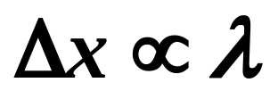
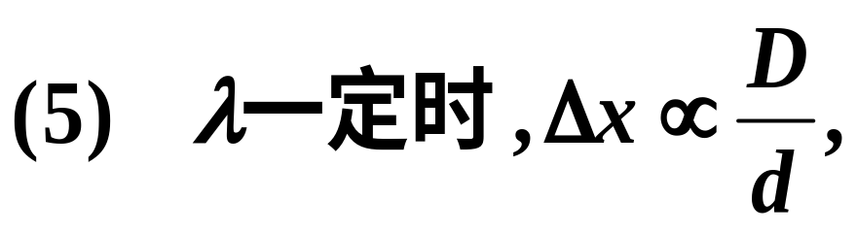
2. 双缝干涉条纹特点：
(1) 一系列平行的明暗相间的条纹；
(2) θ 不太大时条纹等间距均匀分布；
(3)屏中央(x=0)是零级明纹，两侧依次对称排列着各级明、暗条纹，中间级次低；
(4) ，白光入射时，中央明纹仍为白色，两侧依次对称出现第一级、第二级等由紫到红排列的各级彩色条纹。高级次条纹将出现重叠。
D越大，d越小，则双缝干涉现象越显著。

Slide 4
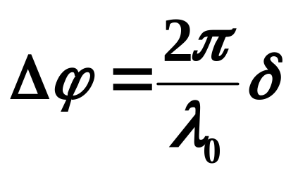
二. 光程、光程差
定义光程：L = n r
真空中：光程 =几何路程
光程差 ： δ = L₂ - L₁
相位差和光程差的关系：
λ0——光在真空中波长

Slide 5
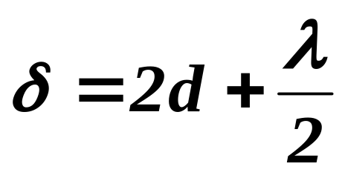
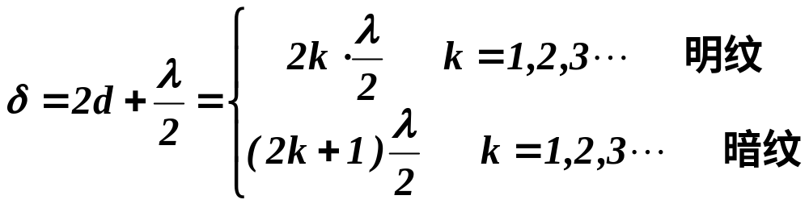
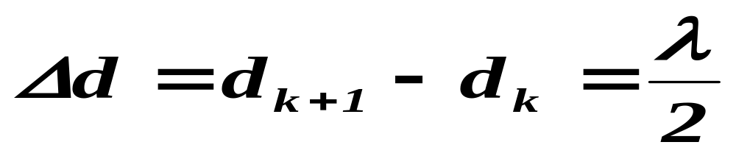
三. 薄膜干涉
1.劈尖干涉
(空气层 n₂=1 )
λ
入射光(单色平行光垂直入射)
a
暗纹
反射光2
明纹
反射光1
n₁
·
Δd
A
θ
n₂
d
θ
n₁
(设n₂ < n₁)
d_{k}
d_{k+1}
A点的光程差：

Slide 6
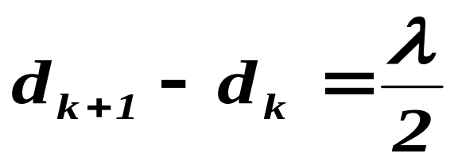
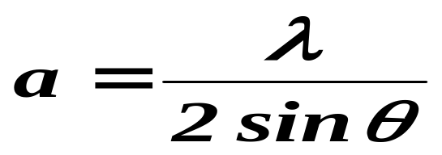
干涉条纹特点：
•对确定的劈尖，因同一厚度d 处，δ相同，所以同一厚度处对应同一级明或者暗条纹。
•当d_{k}=0时，δ=λ/2，k=0，也就是上下玻璃的交界面处为零级暗条纹。
•相邻两明条纹(或暗条纹)对应的空气层的厚度差：
•劈尖夹角θ，相邻两明条纹(或暗条纹)之间的距离a为
• 对于一定波长的入射光：
θ↓ , a↑ 条纹分布越疏
θ↑ , a↓ 条纹分布越密

Slide 7
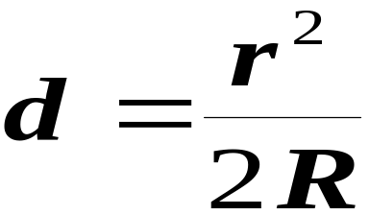
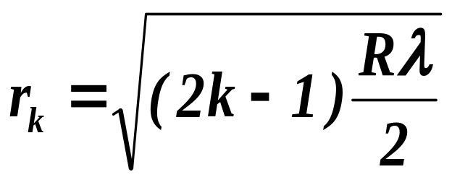
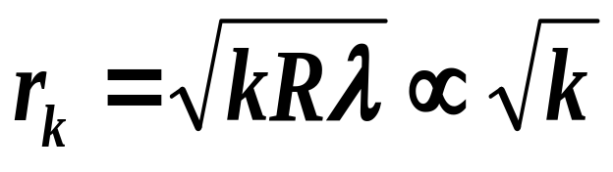
2. 牛顿环
·
o
光程差：
λ
R
平凸透镜
r
d
平晶
•
暗环
第k个明环半径
(k = 1, 2, …)
第k个暗环半径
(k =0, 1, 2, …)

Slide 8
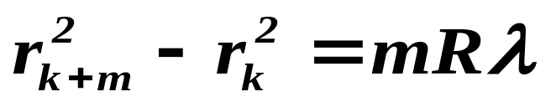
干涉条纹特点：
•牛顿环是空气层厚度d的等厚干涉条纹；干涉条纹是明暗相间、中粗外细的同心环。
•当d_{k}=0时,δ=λ/2,k=0,即平凸接触处为零级暗纹(实为暗斑) 。
•相邻两明环(或暗环)对应的空气层的厚度差：
•相距m级两明环(或暗环)
半波损失:光从光疏(小n)到光密(大n)时,垂直入射或掠入射时反射光会发生半波损失.

Slide 9
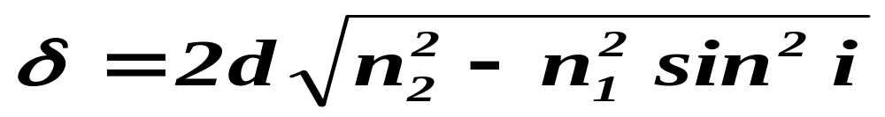
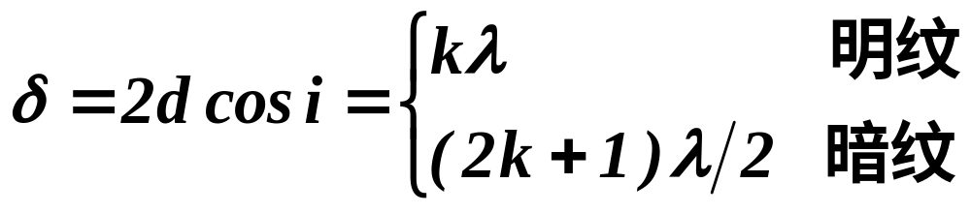
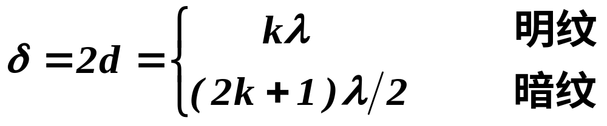
3. 迈克耳逊干涉仪
1. M₁⊥ M₂ ⇒ M₁'// M₂, ⇒ 等倾干涉
M₂
d
M′₁
2
G₁
G₂
M₁
S
1
半透半反膜
2′
1′
⇒干涉条纹是一组同心圆.
E
2. M₁⊥ M₂ ⇒ M₁' // M₂ ⇒ 等厚干涉
⇒干涉条纹是一组平行条纹.

Slide 10
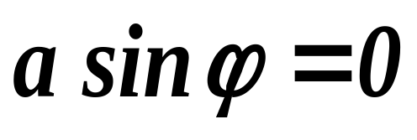
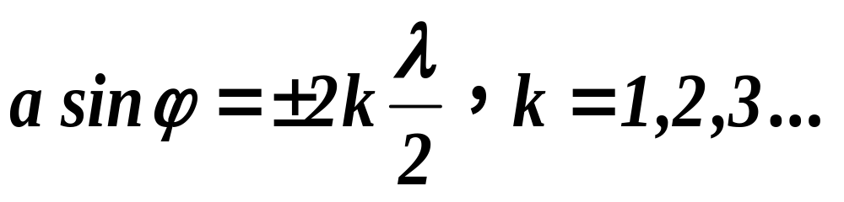
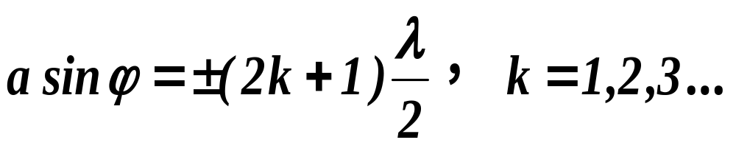
第3章光的衍射
1.惠更斯——菲涅耳原理
从同一波前上各点发出的子波是相干波，经传播而在空间某点相遇时的叠加是相干叠加。
2.单缝的夫琅禾费衍射、半波带法
B
ϕ
——中央明纹(中心)
a
A
λ/2
——暗纹
——明纹(中心)

Slide 11

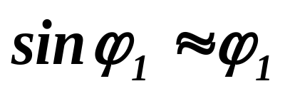


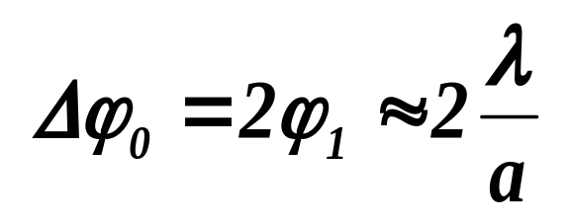
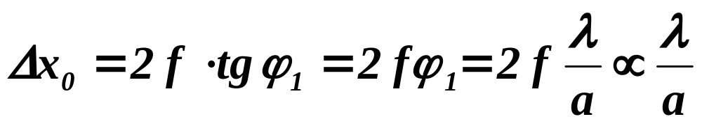
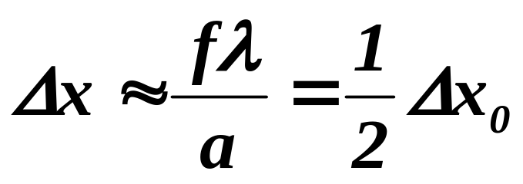
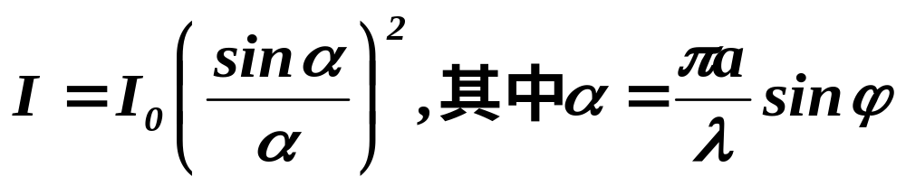
•衍射条纹宽度
观测屏
衍射屏
透镜
x₂
(1) 中央明纹:
λ
x₁
Δx
ϕ₁
Δx₀
时，
0
I
角宽度
f
线宽度
(2) 其他明纹(次极大)
•衍射光强

Slide 12
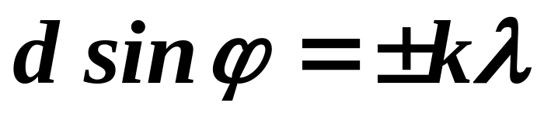
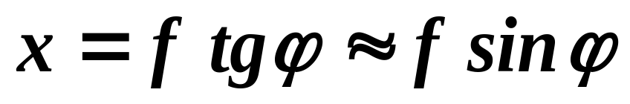
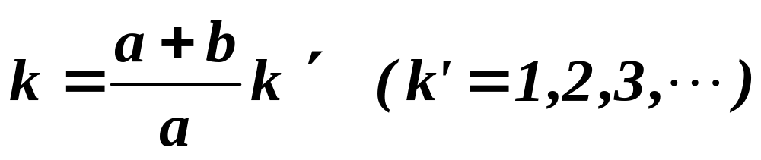
3. 衍射光栅
光栅衍射是干涉和衍射的综合结果。
d=a+b ⎯ 光栅常数
•光栅衍射明纹(主极大)的位置和条件：
k = 0,1,2,3…
——光栅方程
ϕ很小时，
•当d=(a+b)与a成整数比时，将产生缺级现象：
缺级级次：

Slide 13
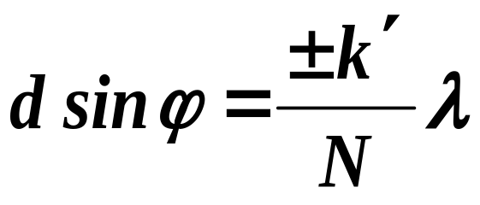
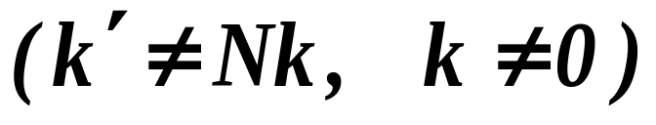
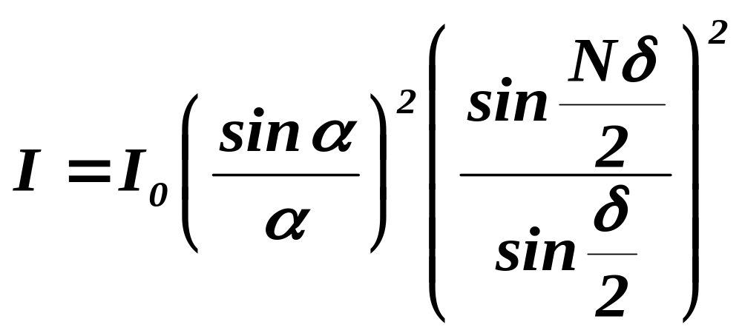
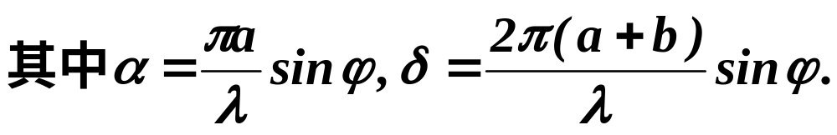
•光栅衍射暗纹条件：
相邻主极大间有N－1个暗纹和N－2个次极大。
•光栅衍射光强：

Slide 14
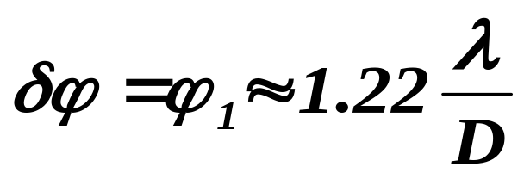
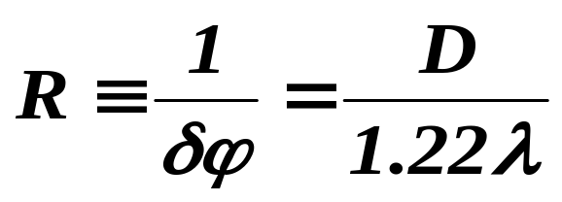
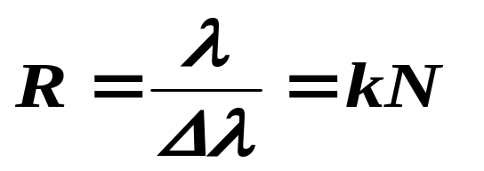
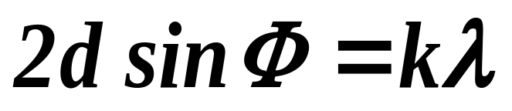

4. 瑞利判据
S₁
D
δϕ
•最小分辨角：
*
0
*
I
S₂
•光学仪器的分辨本领
•光栅的色分辨本领
• X射线的衍射
1
散射光干涉加强条件：
2
晶面
Φ
Φ
d′′
•
•
•
•
•
•
d
•
A
•
B
•
•
•
•
dsinΦ
C
•
•
•
•
•
•
•
•
•
•
•
•
—布喇格公式
•
•
•
•
•
•
d′

Slide 15
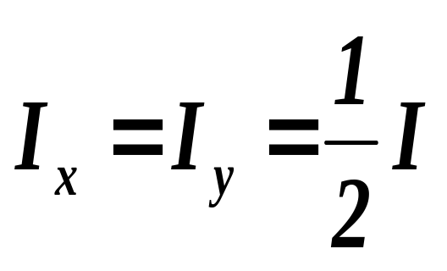
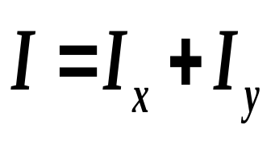
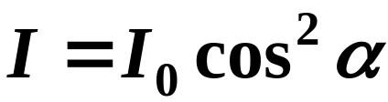
第4章光的偏振
1. 线偏振光与自然光
线偏振光：
·
·
·
·
·
光振动垂直幕面
光振动平行幕面
自然光：
·
·
·
2. 马吕斯定律
I₀
α
P
I

Slide 16
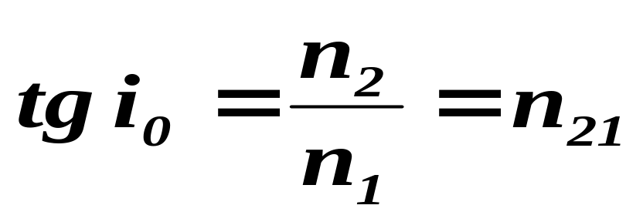
3. 反射和折射时光的偏振
自然光在两种各向同性介质界面上反射和折射都成为部分偏振光：
反射光中，垂直振动多于平行振动；
折射光中，平行振动多于垂直振动。
4.布儒斯特定律
·
线偏振光
·
·
i₀
·
·
i₀
·
·
S
n₁
·
i = i₀ 时,反射光只有垂直分量, i₀ +r₀ = 90^{O}
n₂
r₀
·
起偏振角
—布儒斯特定律
i ₀ — 布儒斯特角或 起偏角

Slide 17

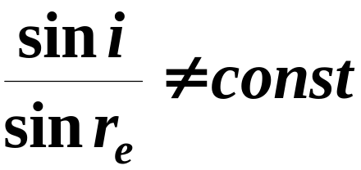
六. 双折射的概念
自然光
i
e
n₁
·
·
·
·
·
·
n₂
o
(各向异
性媒质)
r_{e}
方解石
r_{o}
e光
o光
1. 双折射: 光线折入各向异性媒质时，产生两束
折射光的现象。
2. 寻常光和非寻常光（o光和e光）
o光 : 遵从折射定律
e光 : 一般不遵从折射定律
e光折射线也不一定在入射面内。

Slide 18
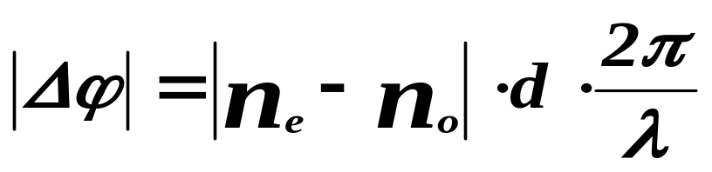
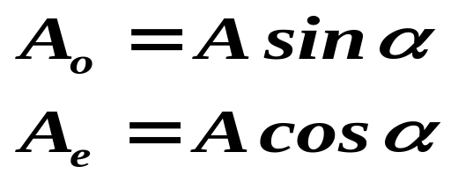
3. 晶体相移器件，圆和椭圆偏振光的起偏
(1) 晶片─相位延迟片
晶片是光轴平行表面的晶体薄片。
y
光轴
P
Ae
A
x
A_{e}
A
λ
A_{o}
α
α
线偏振光
A_{o}
光轴
d
通过厚为d的晶片，o、e光产生相位差：
振幅关系

Slide 19
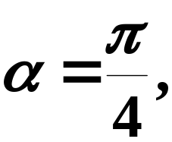
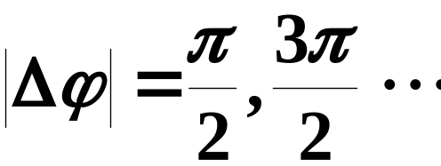
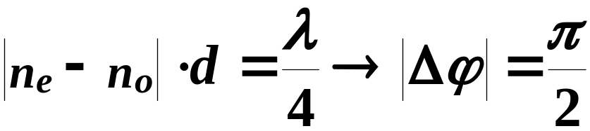
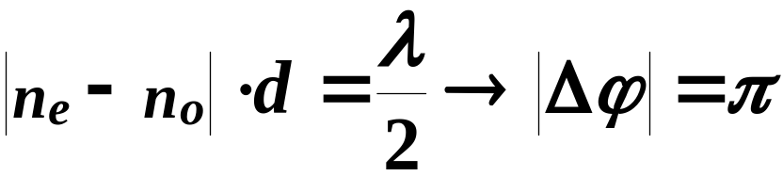

从晶片出射的是两束传播方相同、振动方向相互垂直、频率相等、相位差Δϕ的线偏振光，它们合成为一束椭圆偏振光。
时为圆偏振光
(2) 波(晶)片
• 四分之一波片
从线偏振光获得椭圆或圆偏振光（或相反）
•二分之一波片
使线偏振光振动面转过2α 角度
•全波片

Slide 20
(3) 椭圆与圆偏振光的检偏
自然光
四分之一波片
自然光
偏振片（转动）
线偏振光
I不变
圆偏振光
线偏振光
线偏振光
I变, 有消光
以入射光方向为轴
部分
偏振光
部分偏振光
四分之一波片
偏振片（转动）
线偏振光
I变, 无消光
椭圆偏振光
线偏振光
线偏振光
I变, 有消光
光轴平行最大光强或最小光强方向放置或光轴平行椭圆偏振光的长轴或短轴放置

Slide 21


4. 偏振光的干涉
(1) 偏振光干涉装置
偏振片P₁
晶片C
偏振片P₂
单色
自然光
α
偏振化方向
d
光轴方向
偏振化方向
P₁
(2) 偏振光干涉的分析
C
A₁
A_{e}
α
• 振幅关系
A_{o}
P₂
A_{2o}
A_{2e}
在P₂ 后，两束光振动方向平行，振幅为：

Slide 22




• 相位关系
通过晶体C后
两束光合成为一束椭圆偏振光
通过P₂ 后
（若P₁、P₂夹角小于α，则无附加相差π）
—相长干涉
—相消干涉
若单色光入射，且d不均匀，则屏上出现等厚干涉条纹。

Slide 23



例1: 如图，在S₂P间插入折射率为n、厚度为d的媒质。
求：光由S₁、S₂到P的相位差Δϕ 。
p
r₁
•
解：
P:
S₁
n
r₂
S₂
d

Slide 24








例2
每毫米均匀刻有100条线的光栅，宽度为D =10 mm，当波长为500 nm的平行光垂直入射时，第四级主极大谱线刚好消失，第二级主极大的光强不为 0 。
求
(1) 光栅狭缝可能的宽度；
(2) 第二级主极大的半角宽度。
解
(1) 光栅常数
第四级主极大缺级，故有
时，
时，第二级主极大也发生缺级，不符题意，舍去。
时，

Slide 25






符合题意的缝宽有两个，
分别是2.5×10⁻³ mm 和7.5×10⁻³ mm
(2) 光栅总的狭缝数
设第二级主极大的衍射角为ϕ_{2N}，与该主极大相邻的暗纹(第2N+1级或第2N-1级)衍射角为ϕ_{2N-1}，由光栅方程及暗纹公式有
代入数据后，得
第二级主极大的半角宽度

Slide 26





例3：一束单色光垂直入射在光栅上，衍射光谱中共出现5条明纹，若已知此光栅缝宽与不透明部分宽度相等，那么在中央明纹一侧的两条明纹分别是第 级和第 级谱线。
解:
缺级
所有偶级次主极大缺级
故：应为第一级和第三级谱线。

